Slide 1
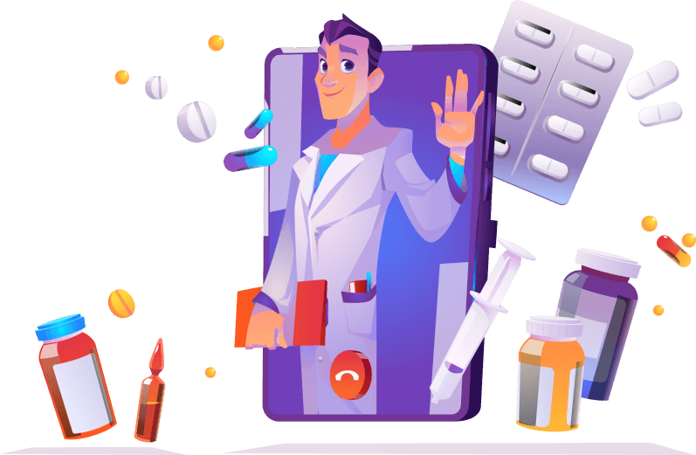
BY YUSHEN
什么是毒品
什么叫吸毒
毒品的危害
对毒品说不
珍爱生命，
远离毒品！
THEMATIC EDUCATION CLASS MEETING OF DRUG PREVENTION COURSE

Slide 2
BY YUSHEN
https://www.ypppt.com/
目录
CONTENTS
01
什么是毒品
WHAT ARE DRUGS
02
什么叫吸毒
WHAT IS DRUG USE
03
毒品的危害
DANGER OF DRUGS
04
对毒品说不
SAY NO TO DRUGS

Slide 3
BY YUSHEN
01
什么是毒品
WHAT ARE DRUGS

Slide 4
BY YUSHEN
01
什么是毒品
WHAT ARE DRUGS
国际禁毒日
什么是毒品？
1987年6月，联合国在奥地利维也纳召开关于麻醉品滥用和非法贩运问题的部长级会议。会议提出“爱生命、不吸毒”的口号，并建议将每年的6月26日定为“国际禁毒日”，以引起世界各国对毒品问题的重视，共同抵御毒品的危害。同年12月，第42届联合国大会通过决议，正式将每年6月26日确定为“国际禁毒日”。
根据《刑法》第357条的规定：毒品是指鸦片、海洛因、甲基苯丙胺（冰毒）、吗啡、大麻、可卡因以及国家规定管制的其它能够使人形成瘾癖的麻醉药品和精神药品。
01
02

Slide 5
BY YUSHEN
01
什么是毒品
WHAT ARE DRUGS
鸦片
通用名称：阿片，俗称大烟，是罂粟果实中流出的乳液经干燥凝结而成，含鸦片生物碱约25种。
性状：因产地不同而呈黑色或褐色，味苦。生鸦片经过烧煮和发酵，可制成精制鸦片，吸食时有一种强烈的香甜气味。
吸食危害：吸食者初吸时会感到头晕目眩、恶心或头痛，多次吸食就会上瘾，极难戒断。长期使用后停药会发生强烈的戒断症状。过量使用会造成急性中毒，症状包括昏迷、呼吸抑制、低血压、瞳孔变小。
吗啡 (Morphine)
性状：是从鸦片中分离出来的主要生物碱，在鸦片中含量10%
左右，为白色有丝光的针状结晶或结晶性粉末，为无色或白色结晶粉末 ，遇光易变质，易溶于水，微溶于乙醇。
医学应用：在医学上，吗啡为麻醉性镇痛药，主要用于外科手术和外伤性剧痛、晚期癌症剧痛等，也用于心绞痛发作时止痛和镇静作用。
危害：久用可产生严重的依赖性，一旦失去供给，将会产生流汗、颤抖、发热、血压升高、肌肉疼痛和痉挛等明显的戒断症状。长期使用吗啡，会引发精神失常，大剂量吸食吗啡，会导致呼吸停止而死亡。

Slide 6
BY YUSHEN
01
什么是毒品
WHAT ARE DRUGS
海洛因
大麻
通用名称：“二乙酰吗啡”，俗称白粉，由吗啡加工制作而成，镇痛作用是吗啡的4—8倍，医学上曾广泛用于麻醉镇痛，但成瘾快，极难戒断。
吸食危害：长期使用会破坏人的免疫功能，并导致心、肝、肾等主要脏器的损害。注射吸食还能传播艾滋病等疾病。
原植物：是一种粗大、直立、芳香的一年生雌雄异株的灌木。大麻原产于中亚，在北温带地区种植较为广泛。
主要成分：大麻里含有大麻酚、大麻二酚和四氢大麻酚等数种生物碱。其中四氢大麻酚是服用大麻后产生致幻作用的主要成份。
吸食危害：大麻服用后可影响中枢神经系统，引起欣快感，并引起倦睡。大剂量服用可出现幻视、焦虑、抑郁、情绪突变、妄想狂样的反应。
03
04

Slide 7
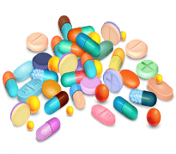
BY YUSHEN
01
什么是毒品
WHAT ARE DRUGS
杜冷丁
即盐酸哌替啶，是一种临床应用的合成镇痛药，为白色结晶性粉末，味微苦，无臭，其作用和机理与吗啡相似，但镇静、麻醉作用较小，仅相当于吗啡的1/10—1/8。长期使用会产生依赖性，被列为严格管制的麻醉药品。
冰毒
即“甲基苯丙胺”，外观为纯白结晶体，故被称为“冰”（Ice）。对人体中枢神经系统具有极强的刺激作用，且毒性强烈。该药小剂量时有短暂的兴奋抗疲劳作用，故其丸剂又有“大力丸”。
摇头丸
是安非他明类衍生物，常制成的片剂具有中枢神经兴奋和致幻作用。颜色、图案各异因听到节奏狂放的音乐便会不由自主随音乐摆动头部。故称“摇头丸”。

Slide 8
BY YUSHEN
02
什么叫吸毒
WHAT IS DRUG USE

Slide 9
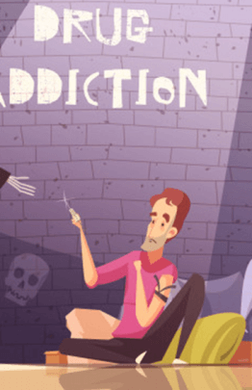
BY YUSHEN
02
什么叫吸毒
WHAT IS DRUG USE
什么叫吸毒？
吸毒是指明知是毒品，仍然自愿吸食的行为，吸毒既包括非法吸食毒品的行为，也包括非法注射毒品的行为。我国将非法吸食、注射毒品的行为通称为吸毒，国际上通称为药物滥用。
吸毒的主要方法吸毒的方式：
鼻嗅 烟吸 注射 口服

Slide 10


BY YUSHEN
02
什么叫吸毒
WHAT IS DRUG USE
吸毒多久会成瘾?
吸毒为什么会成瘾?
每个吸毒人员对毒品成瘾时间的快慢，往往与其所使用毒品的性质、类别、毒性的强弱、吸毒的方式、吸食的剂量、次数和吸毒者个人的心理素质、身体的耐受程度以及文化素质、社会环境等诸多因素直接有关。
一般来讲，毒性强的成瘾快，毒性弱的成瘾慢。吗啡、海洛因如采用静脉注射的方式，每天两次，每次 0.1克，2-3 天即可成瘾。
人吸毒会成瘾，这个问题已被无数事实所证明。但理论上至今还没有统一的确切的答案。总的来说，吸毒会成瘾是毒品与人体相互作用的结果。一方面毒品有个共同的特性，就是进入人体后作用于人的脑内与学习记忆有关的神经系统，逐渐产生精神依赖（心瘾），进而形成追求应用该药物的行为；另一方面，毒品进入人体后，破坏人体正常的平衡，产生在毒品作用下新的平衡状态（身体依赖）。只有连续不断地吸入更大剂量的毒品，才能保持人体新的平衡。

Slide 11
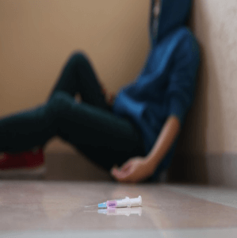
BY YUSHEN
02
什么叫吸毒
WHAT IS DRUG USE
导致吸毒的原因主要有哪些?
好奇心驱使
寻找刺激
调查报告中占第一位的原因就是“体会感觉”、“抽着玩玩”、“试一试”、“尝新鲜”。这种“试一试”的念头往往就是走吸毒不归
吸毒时髦、气派、富有，特别是一些先富起来的个体老板，认为该享受的全体验过了，抽一口，不枉来一世。百万富翁沦为乞丐多不胜数。
逆反心理
被欺骗、引诱
有人为吸毒者作戒毒榜样，导致吸毒后戒不了；有的被激将而吸毒，特别是个性极强的人往往被自信心所蒙蔽。
不少吸毒者是在毫不知情的情况下被欺骗吸毒，几次后找到了欣快感而无法自拔。不少毒贩为扩大毒网，经常利用青年学生的无知多方引诱。
Notes:
https://www.ypppt.com/

Slide 12
BY YUSHEN
03
毒品的危害
DANGER OF DRUGS

Slide 13
BY YUSHEN
03
毒品的危害
DANGER OF DRUGS
一 、吸毒摧残人生
VS
1、大脑病变
2、心脏病变
近年来的研究证实，毒品能直接改变人脑中部分化学物质的结构，破坏、扰乱人体正常的高级神经活动，有的甚至毒害、损伤神经组织。
毒品毒害人体重要的组织、器官、对循环系统的毒害表现为血压下降，心动过缓。

Slide 14
BY YUSHEN
03
毒品的危害
DANGER OF DRUGS
3、瘦弱不堪
吸毒者胃肠道平滑肌和括约肌张力提高，蠕动减弱，出现消化和吸收功能障碍，食欲不振，甚至完全丧失营养摄入严重不足。
4、传染疾病
毒品破坏人体免疫机制，使吸毒者极易感染各种疾病。
5、传播艾滋病
吸毒者使用不洁的注射器或共用注射器造成人类免疫缺陷病毒（HIV)的直接血液传播或通过性接触感染爱滋病毒。

Slide 15


BY YUSHEN
03
毒品的危害
DANGER OF DRUGS
二、吸毒毁灭家庭
倾家荡产：吸毒的费用是个“无底洞”，普遍的工资收入根本不能满足吸毒的需要。即使有一定的经济基础也只能维持一时。因为毒瘾永远不可能得到满足，结果只能是吸得一贫如洗、倾家荡产。很多吸毒者为满足毒瘾不惜遗弃老人、出卖子女，甚至胁迫妻女卖淫以获取毒资，直至妻离子散、家破人亡。
三、吸毒贻害后代
吸毒对后代贻害无穷。或是母婴垂直传播成为爱滋病受
害者，或是一出生就染上了毒瘾成为小小的“瘾君子”，有的成为了吸毒父母亲毒瘾发作时发泄的对象。“瘾君子们！你们的后代无辜啊！”

Slide 16

BY YUSHEN
03
毒品的危害
DANGER OF DRUGS
四、吸毒危害社会
01
02
诱发刑事犯罪
败坏社会风气
吸毒和犯罪是一对孪生兄弟。吸毒者在耗尽个人和家庭钱财后就会铤而走险，走上违法犯罪的道路，进行以贩并吸、贪污、诈骗、盗窃、抢劫、凶杀等犯罪活动。美国政府调查表明吸毒者用于购买海洛因的钱款中20%是抢劫获得的，45%来源于贩毒，17%来自卖淫，12%来自盗窃，即总计约94%的毒资来自刑事犯罪活动。
吸毒败坏社会风气，腐蚀人的灵魂，摧毁民族精神，
这已成为全世界普遍的问题。据调查，我国80%的女吸毒人员靠卖淫维持吸毒消费。

Slide 17
BY YUSHEN
04
对毒品说不
SAY NO TO DRUGS

Slide 18
BY YUSHEN
04
对毒品说不
SAY NO TO DRUGS
哪类青少年易沾染上毒品？
01
02
与社会无业、不良人士接触者；
出入网吧、ktv、酒吧等不合时宜的场所；
03
04
易产生挫败感、不能够够承担压力的青少年；
警惕性差，随意结交网友、社会朋友的青少年。

Slide 19


BY YUSHEN
04
讨论交流
SAY NO TO DRUGS
阿明的故事：向毒品说“NO”！
阿明今年13岁，与父母刚搬来西乡，他生性害羞，加上搬家后很少与从前的朋友来往，所以希望可以尽快结识到新朋友。
一天晚上，阿明踢足球回家，途中遇见一位同班同学，这位同学邀请阿明去参加派对，并强调届时不会有成年人在场，包括他的父母。派对上，有人走近阿明，向他展示手上一支含有大麻的香烟，问他：“想试试吗？”
试想想假如你是阿明，你会有什么感觉和想法？你会接受还是拒绝，后果又会如何？

Slide 20
BY YUSHEN
04
对毒品说不
SAY NO TO DRUGS
牢记“四知道”：
04
知道毒品违法犯罪要受到法律制裁。
01
知道什么是毒品；
02
03
知道吸毒极易成瘾，难以戒断；
知道毒品的危害；

Slide 21
BY YUSHEN
04
对毒品说不
SAY NO TO DRUGS
防毒常用的措施：
01
03
05
直接拒绝；
提出相反意见或转移话题；
当毒贩毒友逼你吸毒并威胁你时，要第一时间告诉你的家长老师。
02
04
找借口溜走；
秘密报案（偷偷告诉你依赖的人或拨打报警电话:110）

Slide 22
更多精品PPT资源尽在—优品PPT！
www.ypppt.com
PPT模板下载：www.ypppt.com/moban/ 节日PPT模板：www.ypppt.com/jieri/
PPT背景图片：www.ypppt.com/beijing/ PPT图表下载：www.ypppt.com/tubiao/
PPT素材下载： www.ypppt.com/sucai/ PPT教程下载：www.ypppt.com/jiaocheng/
字体下载：www.ypppt.com/ziti/ 绘本故事PPT：www.ypppt.com/gushi/
PPT课件：www.ypppt.com/kejian/
Notes:
模板来自于 优品PPT https://www.ypppt.com/

